Slide 1
Chapitre 11
Configuration de Windows XP Professionnel pour l'informatique mobile
Module S41

Slide 2
Plan du cours
Configuration de matériel pour l'informatique mobile
Configuration des options de gestion de l'alimentation pour l'informatique mobile
Mise à disposition des fichiers, dossiers et
pages Web pour une utilisation hors connexion

Slide 3

1. Configuration de matériel pour l'informatique mobile
Imprimante locale
Station d'accueil
Modem sans fil

Slide 4
2. Configuration des options de gestion de l'alimentation pour l'informatique mobile
Choix d'un mode de gestion de l'alimentation
Utilisation des options de gestion de l'alimentation

Slide 5
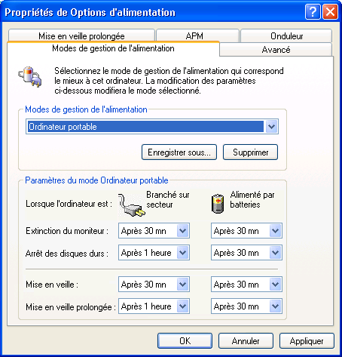
Choix d'un mode de gestion de l'alimentation
Un mode de gestion de l'alimentation est un ensemble de paramètres qui régissent l'utilisation de l'alimentation
de l'ordinateur
PC de bureau ou familial
Portable/Laptop
Présentation
Toujours actif
Gestion d'alimentation minimale
Niveau de batterie maximal
Ordinateur portable
Sélectionnez un
mode de gestion de l'alimentation
Sélectionnez le moment où l'ordinateur doit être mis en veille prolongée automatiquement

Slide 6
Choix d'un mode de gestion de l'alimentation
Mode de gestion de l'alimentation | Description
PC de bureau ou familial | Maintient une alimentation constante du disque dur et du système lorsque l'ordinateur est connecté.
Ordinateur portable | Désactive tous les paramètres après 5 à 30 minutes d'inactivité.
Présentation | Maintient une alimentation constante du moniteur, que l'ordinateur soit alimenté par le secteur ou fonctionne sur batteries. Maintient une alimentation constante du disque dur et du système lorsque l'ordinateur est connecté.
Toujours actif | Maintient une alimentation constante du système, que l'ordinateur soit alimenté par le secteur ou fonctionne sur batteries.
Gestion d'alimentation minimale | Maintient une alimentation constante du disque dur et du système lorsque l'ordinateur est connecté.
Niveau de batterie maximal | Maintient une alimentation constante du disque dur lorsque l'ordinateur est connecté

Slide 7
Utilisation des options de gestion de l'alimentation
Les options de gestion de l'alimentation permettent de réduire la consommation :
Veille
  Pour les courtes périodes de non-utilisation
  Le moniteur et les disques durs sont arrêtés automatiquement
  Le système d'exploitation continue de fonctionner en mode de consommation réduite
zzzz
Veille prolongée
  Pour les périodes prolongées de non-utilisation
  Le bureau est enregistré sur le disque dur
  Le moniteur et les disques durs sont arrêtés automatiquement
  Le système s'arrête

Slide 8
3. Mise à disposition des fichiers, dossiers et pages Web pour une utilisation hors connexion
Examen de fichiers et de dossiers hors connexion
Configuration de fichiers et de dossiers pour une utilisation hors connexion
Configuration des paramètres de mise en cache pour les fichiers hors connexion
Mise à disposition de pages Web en vue d'une utilisation hors connexion
Gestion de la synchronisation des fichiers

Slide 9
Examen de fichiers et de dossiers hors connexion
L'utilisateur ferme la session
Les fichiers locaux sont
synchronisés avec les fichiers du serveur
Fermeture
de session
Synchronisation
L'utilisateur est déconnecté du réseau
L'utilisateur travaille sur la copie locale marquée du fichier
L'utilisateur ouvre une session
Les fichiers locaux sont
synchronisés avec les fichiers du serveur
Ouverture
de session
Synchronisation

Slide 10
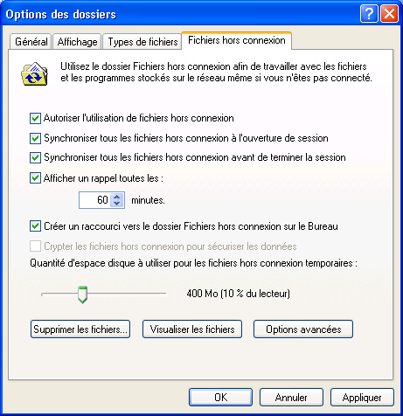
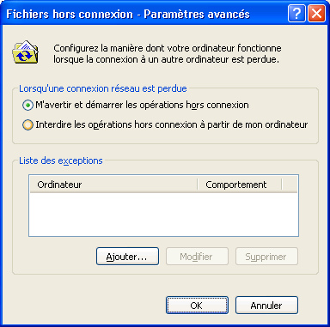
Configuration de fichiers et de dossiers pour une utilisation hors connexion

Slide 11
Configuration des paramètres de mise en cache pour les fichiers hors connexion
Mise en cache automatique
Les fichiers seront automatiquement mis en cache à la première ouverture
Mise en cache des programmes
Les fichiers en lecture seule seront mis en cache une fois ; ensuite, les copies locales seront utilisées
Mise en cache manuelle
Seuls les fichiers marqués par l'utilisateur seront mis en cache

Slide 12
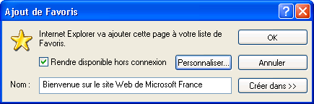
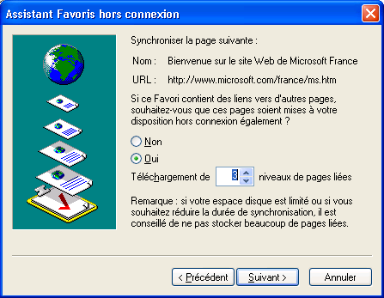
Mise à disposition de pages Web en vue d'une utilisation hors connexion

Slide 13
Gestion de la synchronisation des fichiers
Pour configurer les paramètres de synchronisation :
Commencez la synchronisation à partir du menu Accessoires
Sélectionnez les éléments hors connexion à synchroniser
Choisissez une connexion réseau
Locale
Accès à distance
Choisissez le moment de la synchronisation
Quand une connexion particulière existe
À l'ouverture ou à la fermeture de session
Demander à l'utilisateur
En fonction d'une planification

Slide 14
Exercices
1. Un utilisateur mobile vous informe que lorsqu'il se sert de son ordinateur mobile depuis son domicile, certaines des applications sont inutilisables à cause des paramètres de résolution. Indiquez une solution possible.
Créez un profil matériel connecté et non connecté à la station d'accueil ; spécifiez la résolution appropriée pour chaque situation.

Slide 15
Exercices
2. Une utilisatrice se plaint que lorsqu'elle travaille sur son ordinateur mobile déconnecté de la station d'accueil puis l'arrête, la batterie est faible ou épuisée à la prochaine utilisation. Quels sont les problèmes éventuels et quelles sont les solutions possibles ?
L'ordinateur de l'utilisatrice n'entre probablement pas en veille ou en veille prolongée assez rapidement, ce qui peut entraîner l'épuisement de la batterie. Vérifiez les options Boutons d'alimentation dans l'onglet
Avancé de la page de propriétés des options l'alimentation.

Slide 16
Exercices
3. Un utilisateur essaie de rendre certains fichiers disponibles hors connexion. Cependant, dans l'affichage Dossier, l'option Rendre disponible hors connexion n'apparaît pas. Pourquoi l'option Rendre disponible hors connexion n'apparaît pas et quelle est la solution ?
L'option Rendre disponible hors connexion apparaît uniquement si l'ordinateur a été configuré pour utiliser des fichiers hors connexion et si le fichier ou le dossier est en ligne. Pour activer cette option, aidez l'utilisateur à configurer l'ordinateur pour les fichiers hors connexion.

Slide 17
Exercices
4. Un problème de réseau récent a déconnecté un groupe d'utilisateurs du réseau, mais ils ne se sont pas rendus compte qu'ils étaient déconnectés. Ils ont continué à travailler sur des documents mis en cache local qu'ils croyaient résider sur un partage réseau. Quand ils se sont aperçus qu'ils étaient déconnectés du réseau, ils vous ont appelé pour vous demander comment éviter ce problème à l'avenir. Que leur conseillez-vous de faire ?
Pour éviter ce problème, modifiez le comportement des fichiers hors connexion lors de la déconnexion du réseau pour que les utilisateurs soient notifiés dès qu'ils sont déconnectés et soient informés de la déconnexion à des intervalles de temps définis.

Slide 18
Exercices
5. Un utilisateur mobile a configuré son ordinateur de façon à utiliser des fichiers hors connexion. Il se plaint que les fichiers ne sont pas mis à jour après la modification hors connexion et la reconnexion au réseau. Quels sont les paramètres à vérifier ?
Dans le Gestionnaire de synchronisation, vérifiez que les cases à cocher "Lorsque je connecte mon ordinateur" et "Lorsque je déconnecte mon ordinateur" sont activées. Dans le cas contraire, l'utilisateur devra manuellement synchroniser les fichiers.

